Slide 1
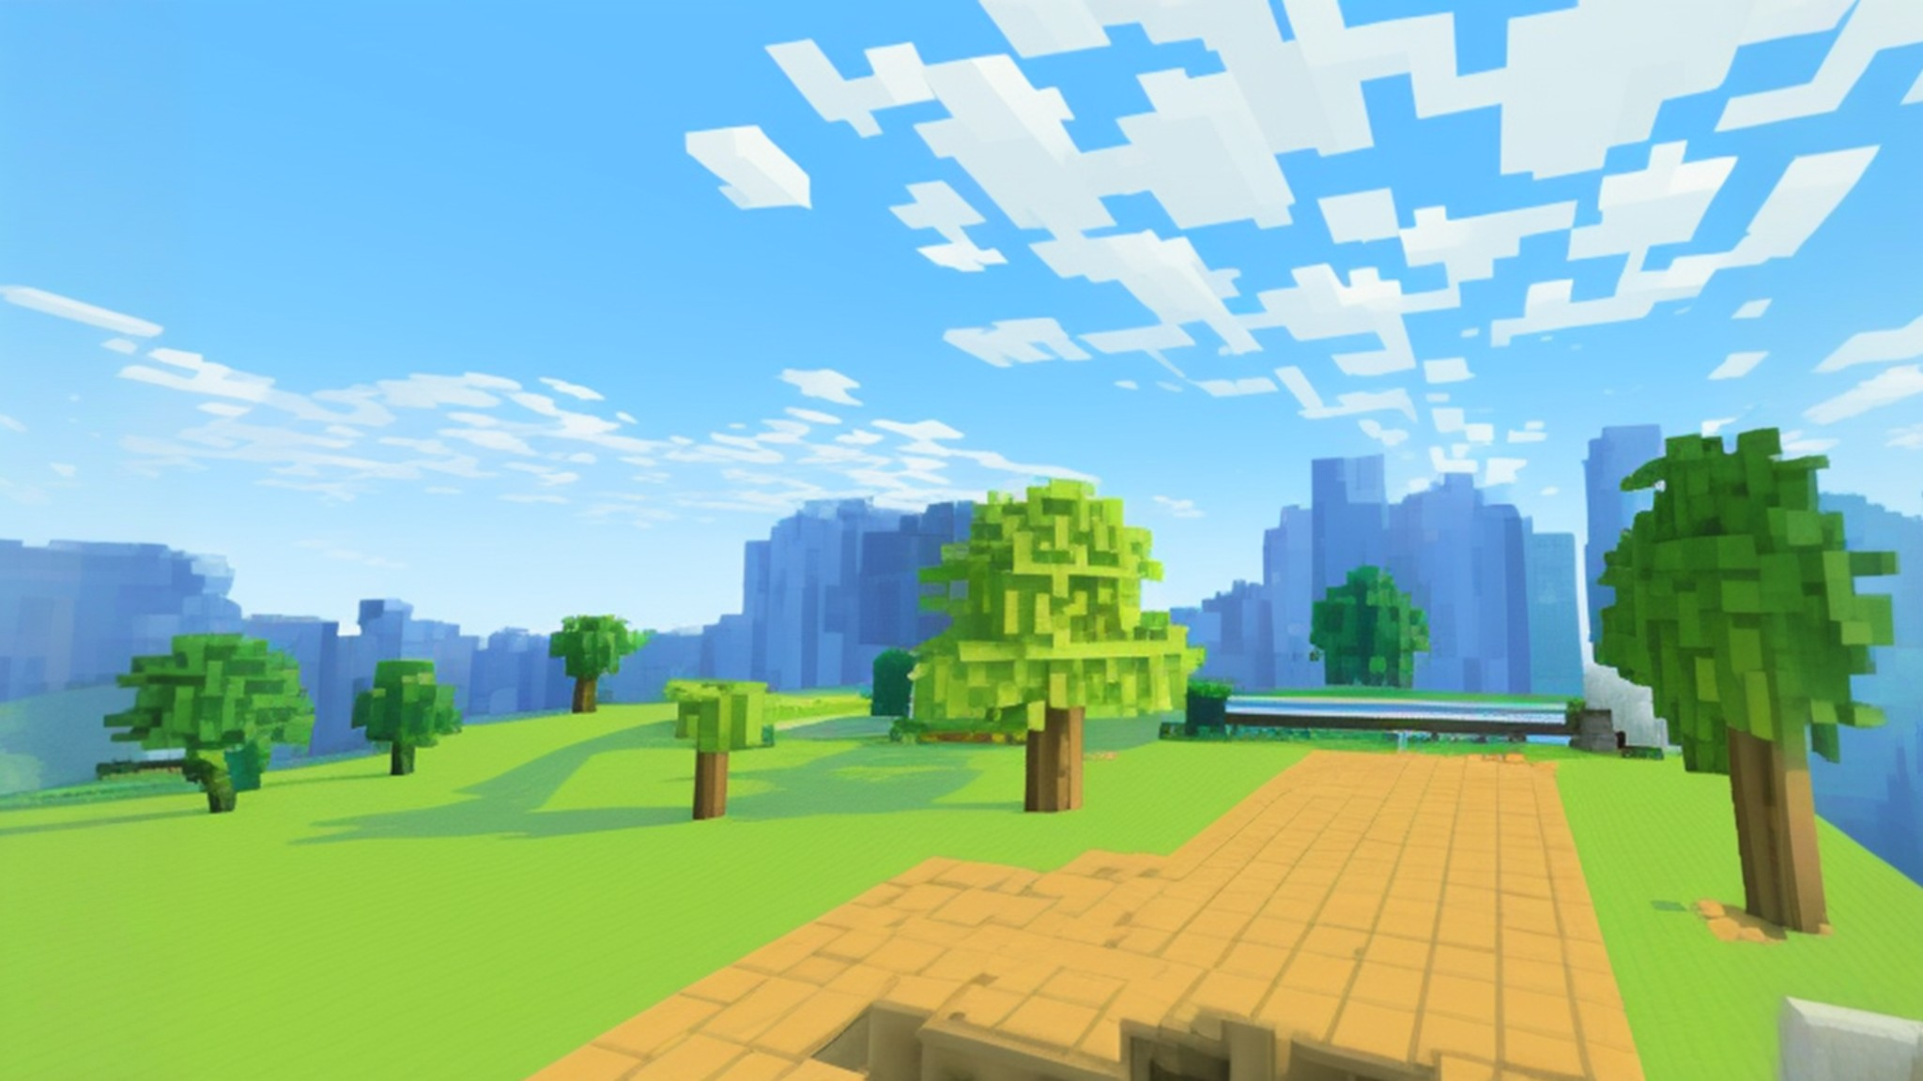



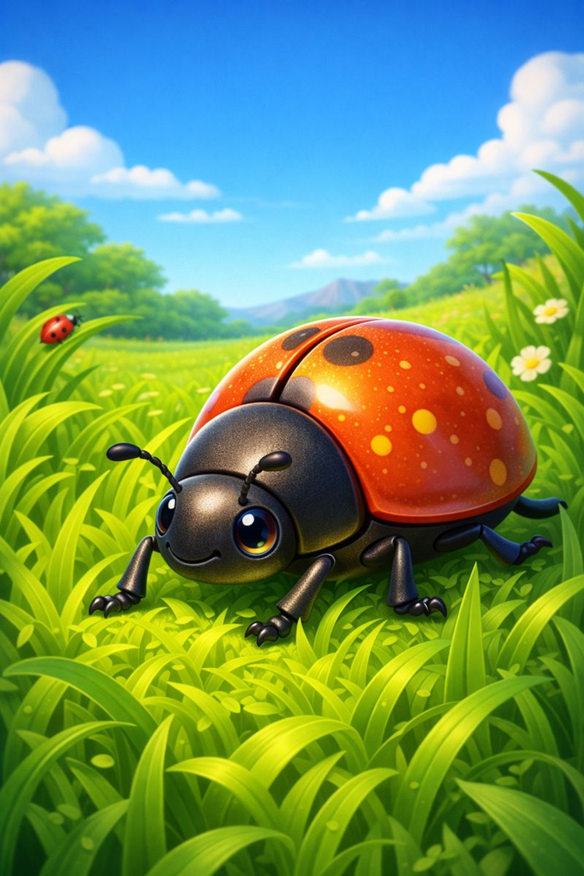


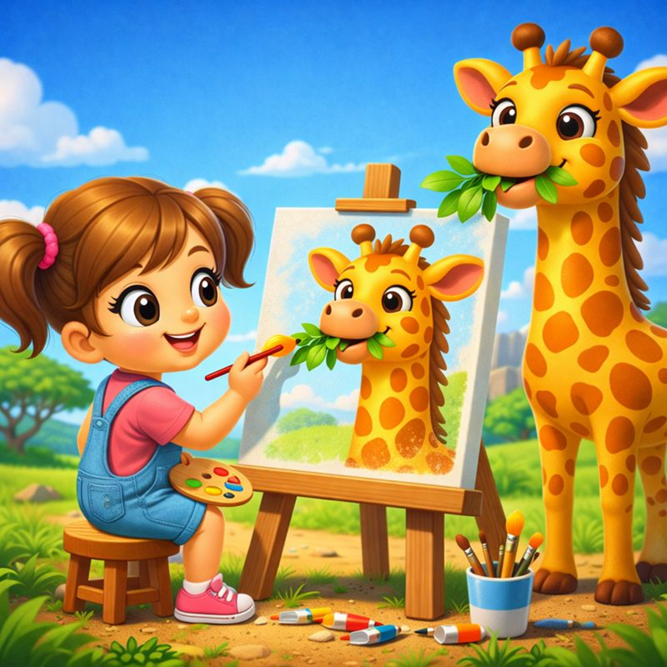

ЖИВЕ
МАЛЮЄ
ЖОЛУДЯ
ЖИРАФ
ПОВЗЕ
ТРАВІ
ЖАННА
ЖОВТИЙ
БІЛЯ
ЖУК
ЖИРАФ
ЗЕЛЕНІЙ
ЖУК
ЛИСТЯ
ЗООПАРКУ
ЖИРАФА
ЖУЄ
СИДИТЬ
У
ПО

